Slide 1
ЛЕКЦІЯ. СТАТИСТИЧНА ПЕРЕВІРКА СТАТИСТИЧНИХ ГІПОТЕЗ
План
Перевірка рівності вибіркового середнього гіпотетичному генеральному середньому .
Перевірка рівності «виправленої» вибіркової дисперсії генеральній дисперсії.
Перевірка рівності відносної частоти гіпотетичній ймовірності.
Перевірка гіпотези про нормальний розподіл за критерієм Пірсона.
Перевірка гіпотези про рівномірний розподіл.
Перевірка гіпотези про показниковий розподіл.
Перевірка гіпотези про біноміальний розподіл.
Перевірка гіпотези про розподіл Пуассона.

Slide 2




Slide 3


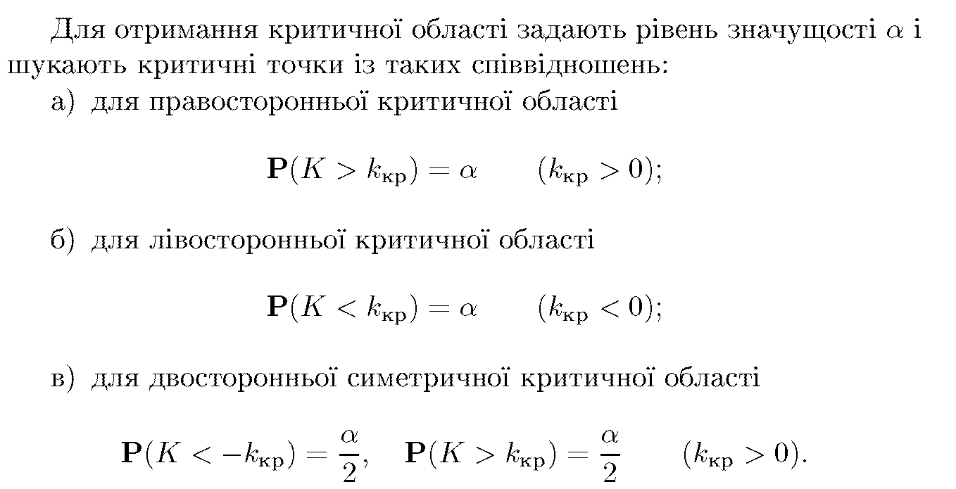

Slide 4


Перевірка рівності вибіркового середнього гіпотетичному генеральному середньому .

Slide 5



Slide 6






Slide 7
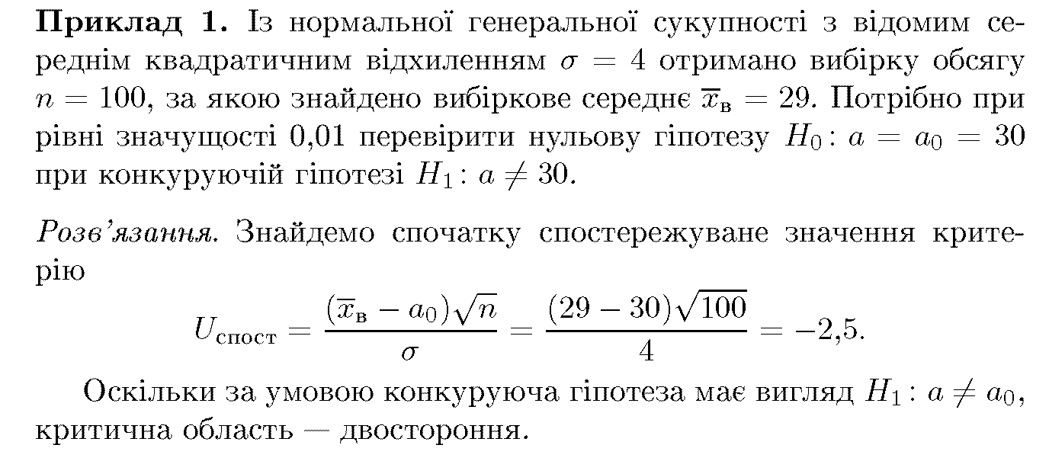



Slide 8
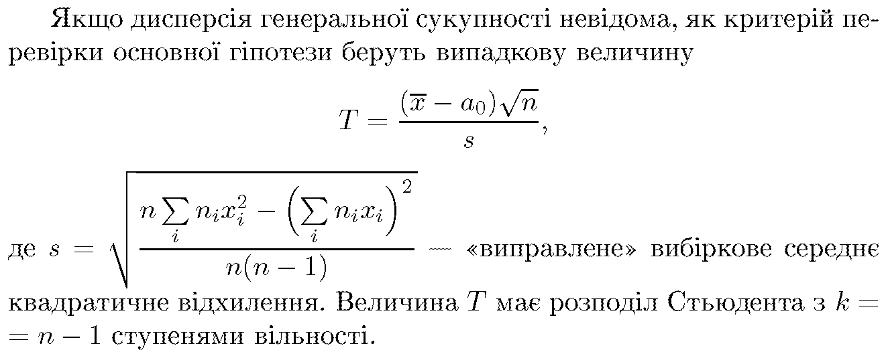


Slide 9



Slide 10



Перевірка рівності «виправленої» вибіркової дисперсії генеральній дисперсії.

Slide 11
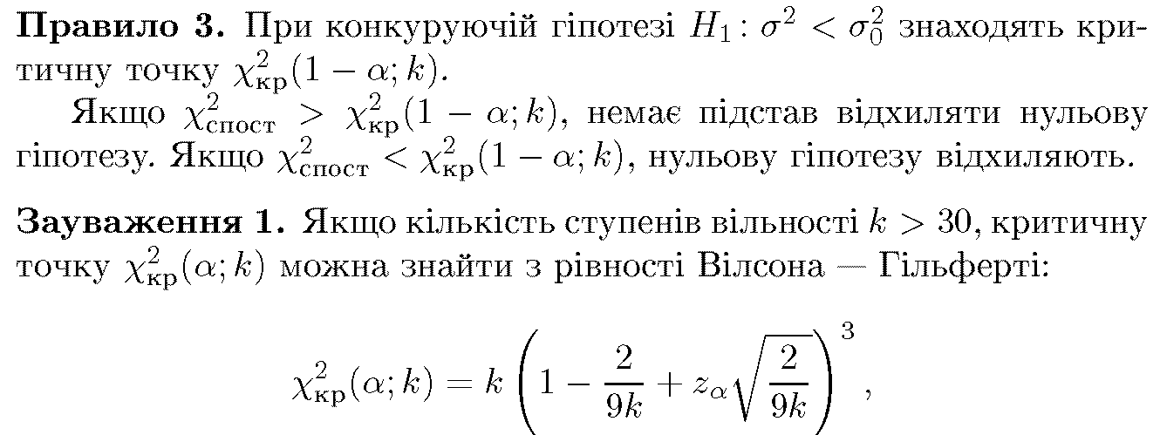


Slide 12




Slide 13




3. Перевірка рівності відносної частоти гіпотетичній ймовірності.

Slide 14






Slide 15


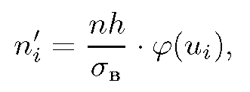
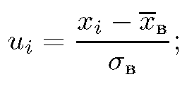
4. Перевірка гіпотези про нормальний розподіл за критерієм Пірсона

Slide 16




Slide 17




Slide 18



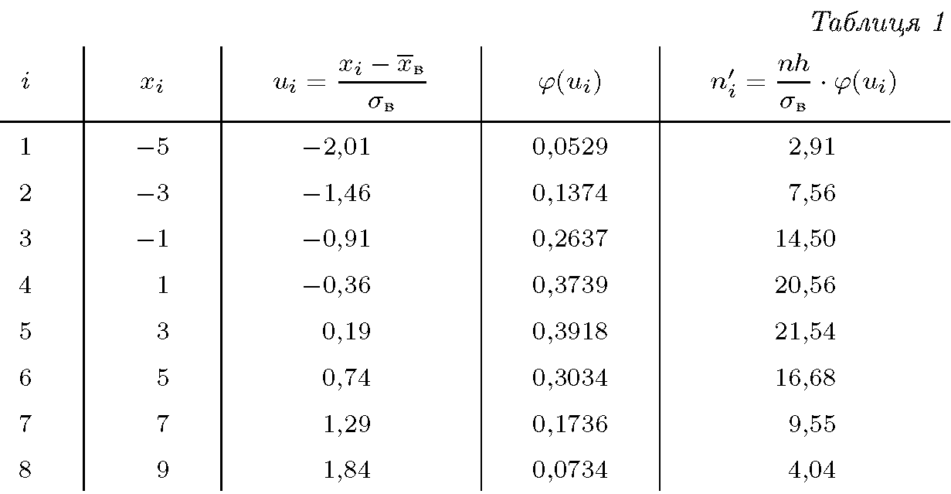

Slide 19
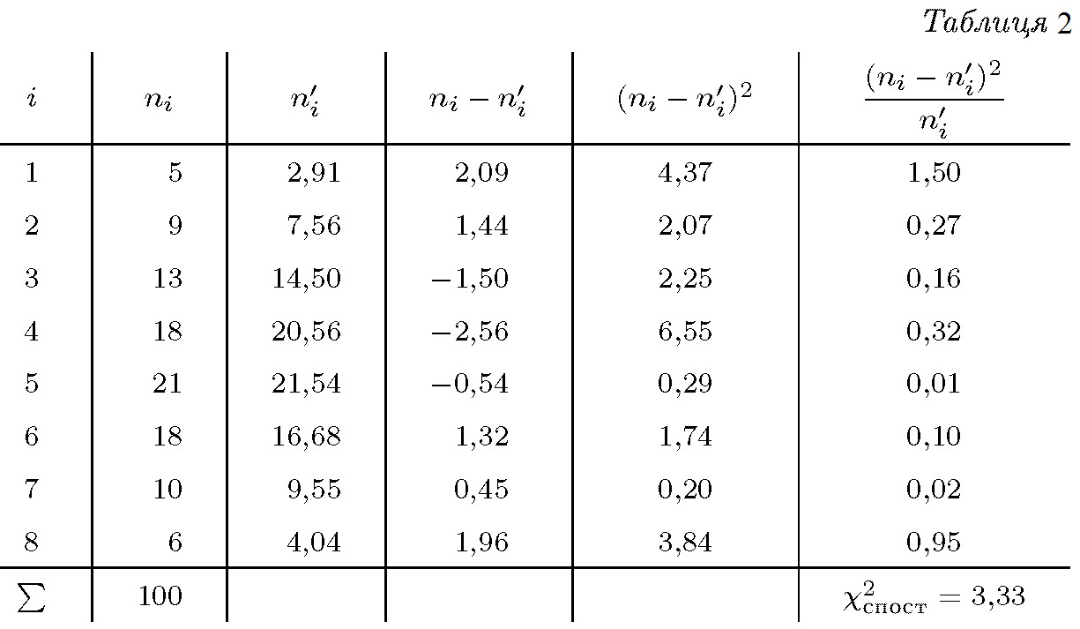



Slide 20

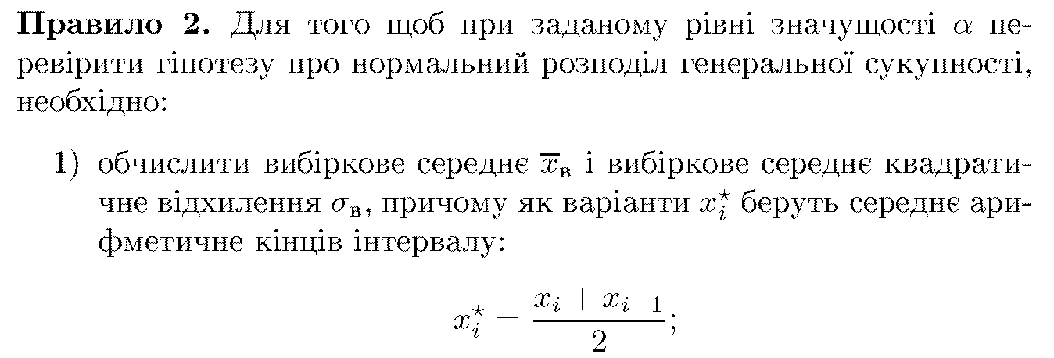


Slide 21
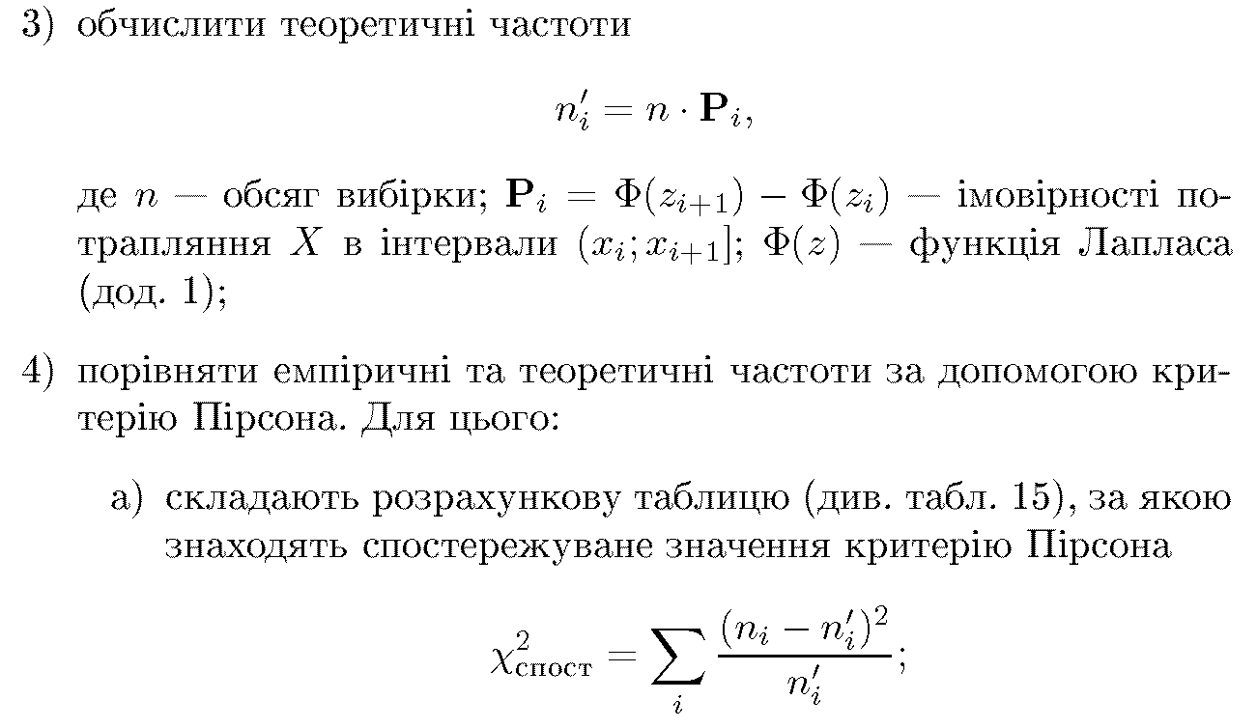

Slide 22
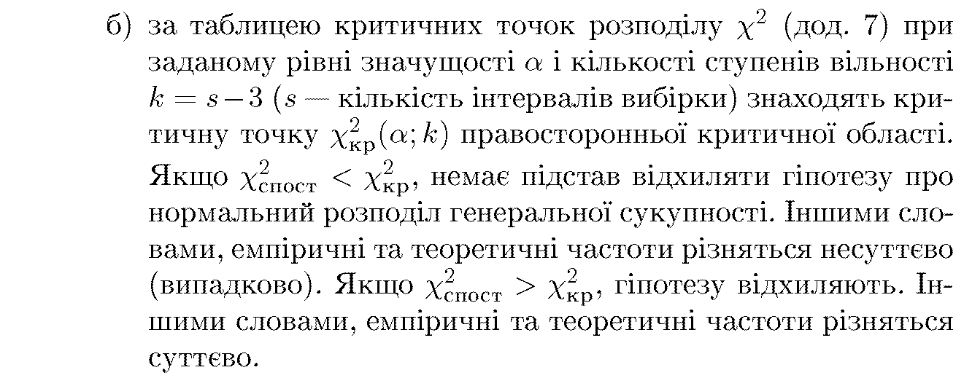


Slide 23

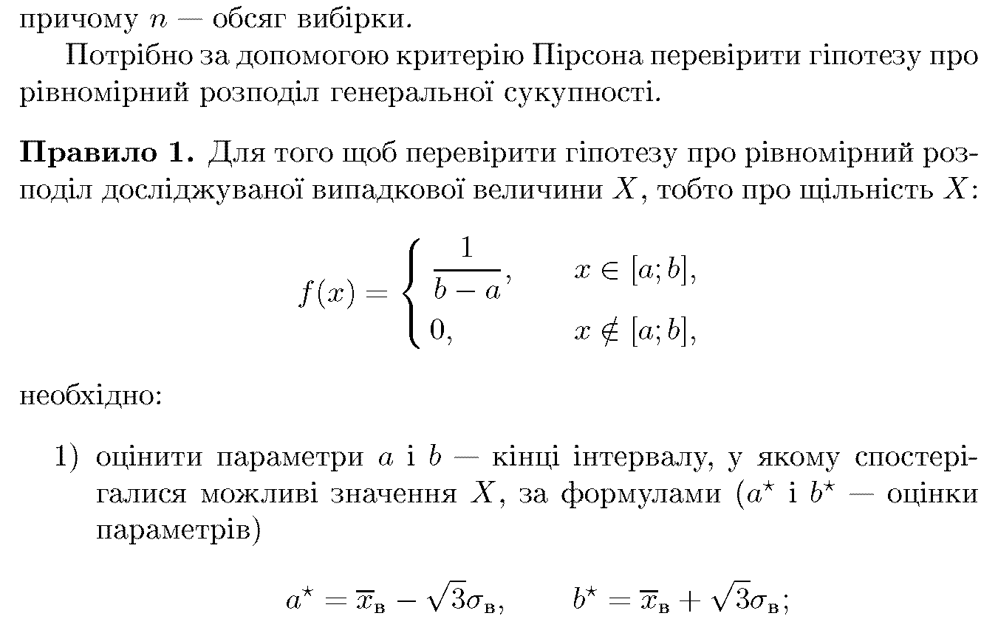
5. Перевірка гіпотези про рівномірний розподіл.

Slide 24
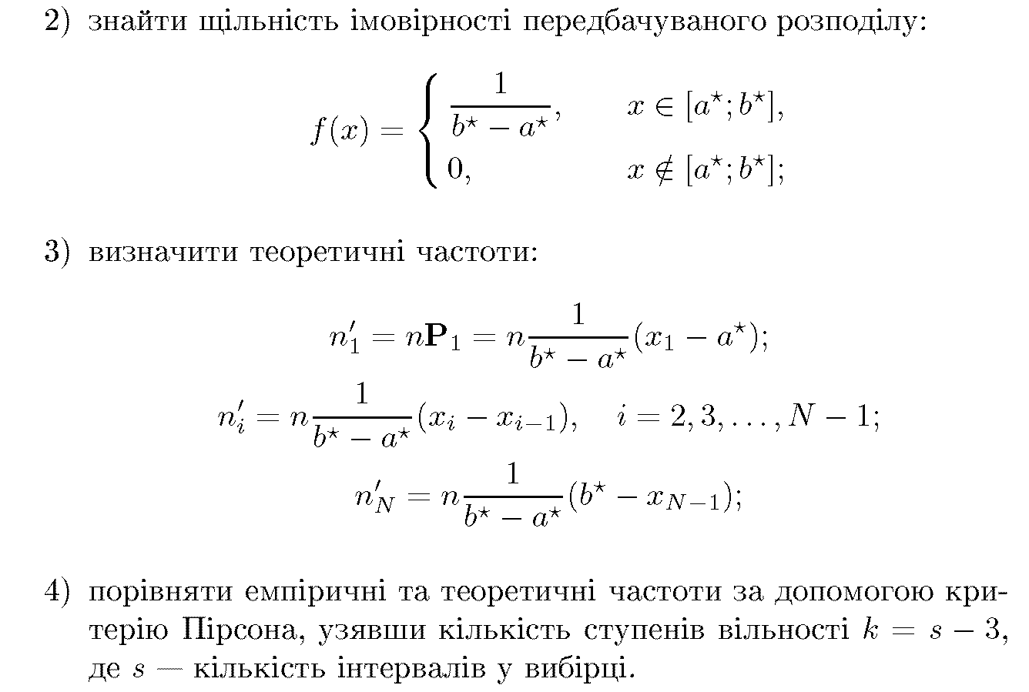

Slide 25

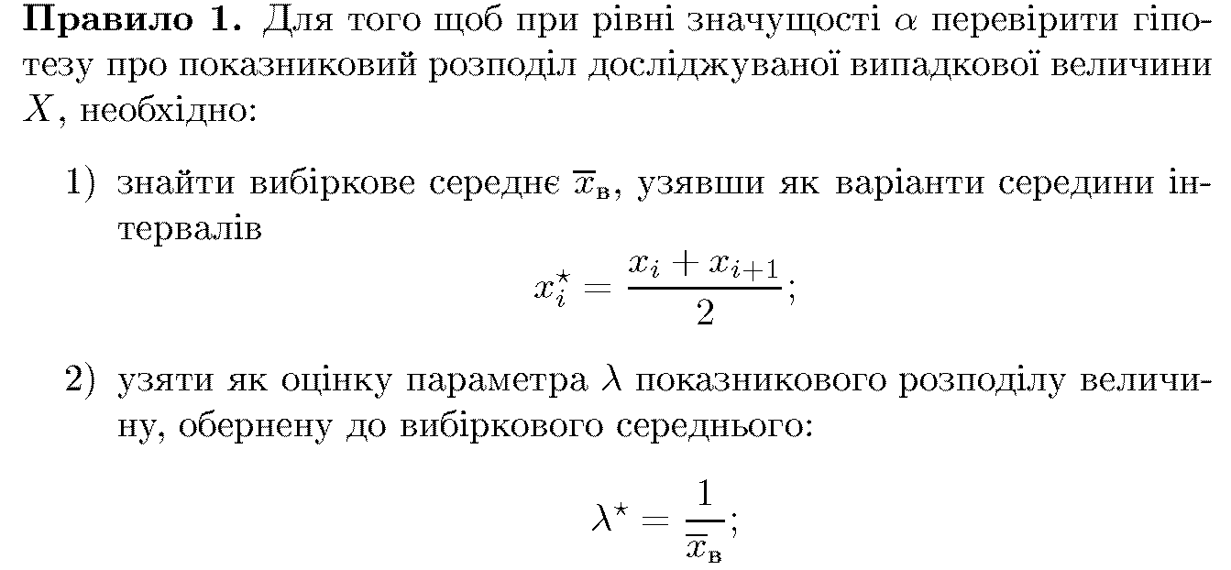
6. Перевірка гіпотези про показниковий розподіл. .

Slide 26
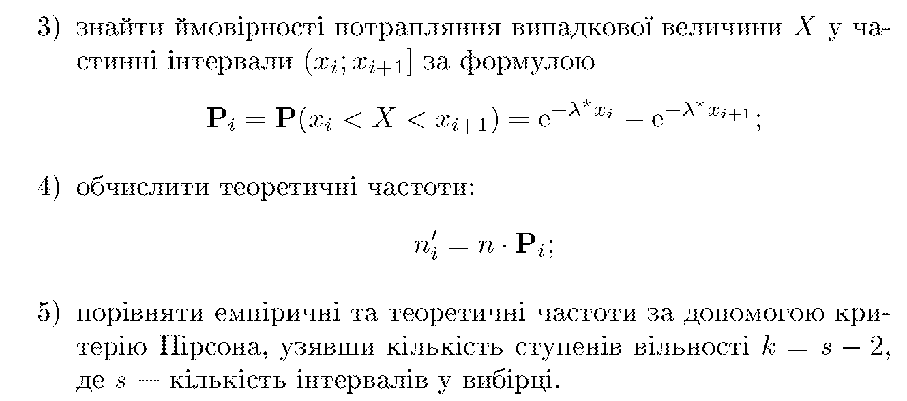


Slide 27

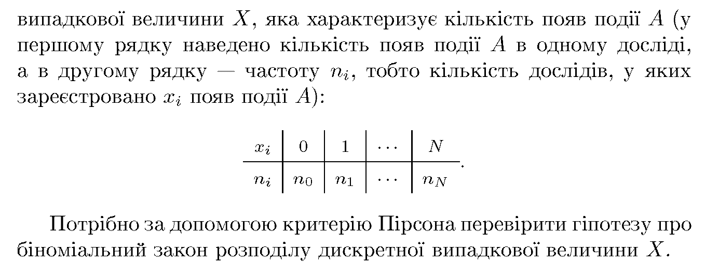
7. Перевірка гіпотези про біноміальний розподіл.

Slide 28
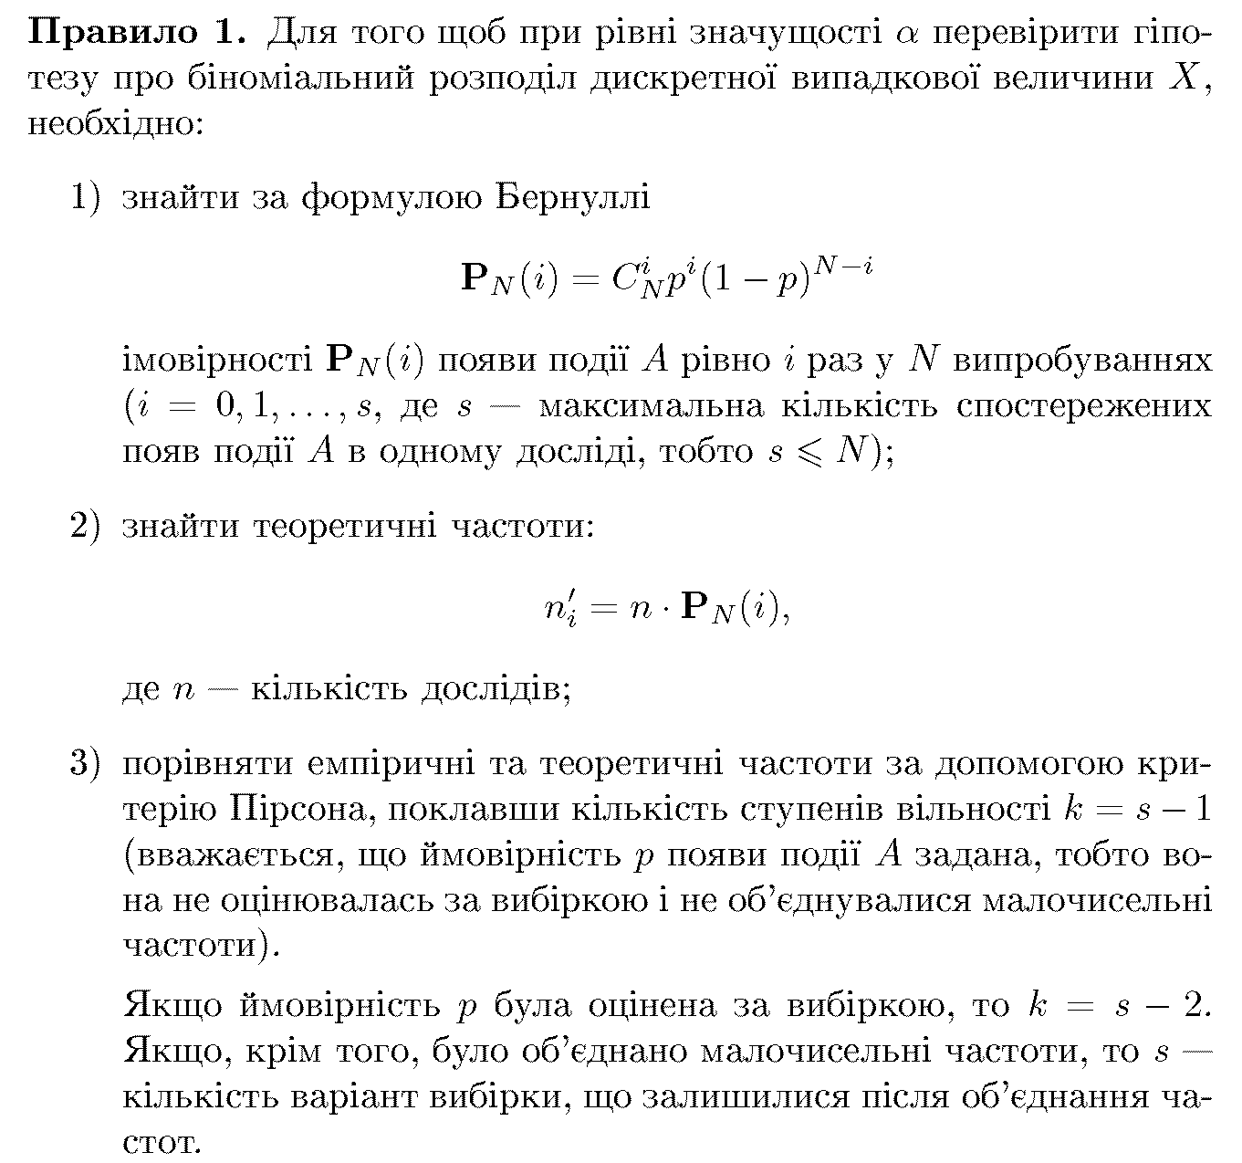

Slide 29
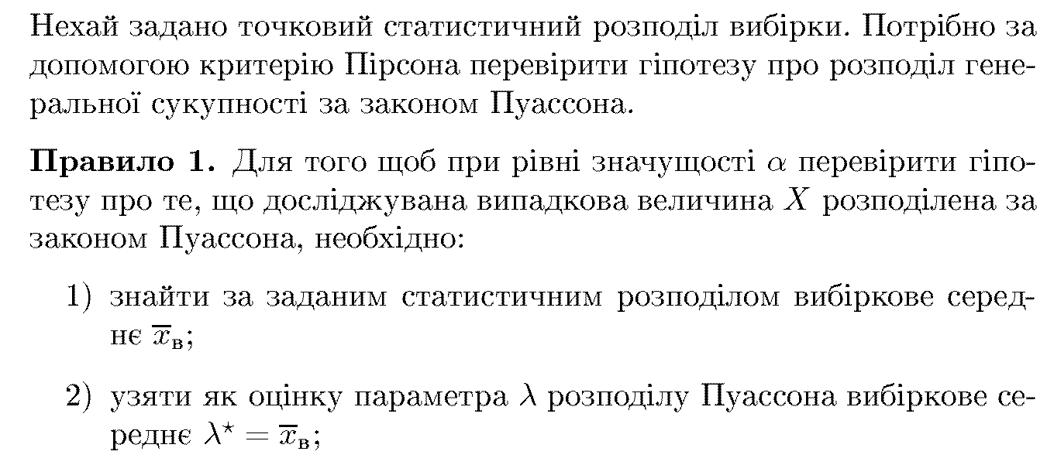

8. Перевірка гіпотези про розподіл Пуассона.

Slide 30



Slide 31


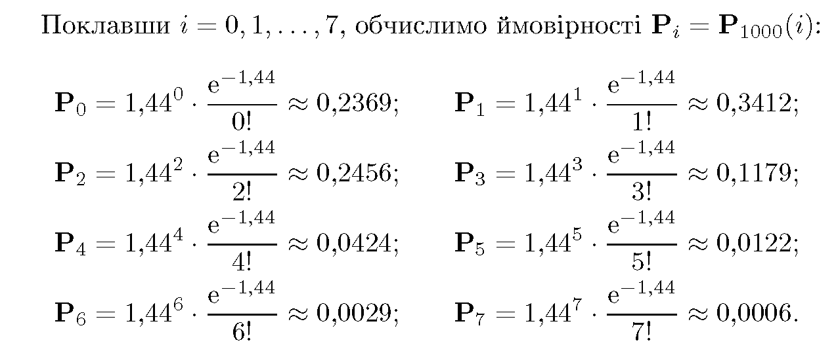

Slide 32
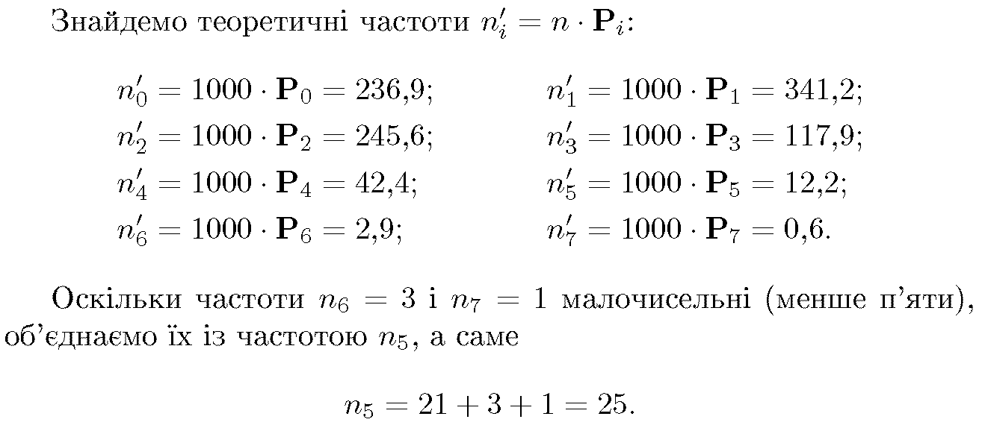


Slide 33
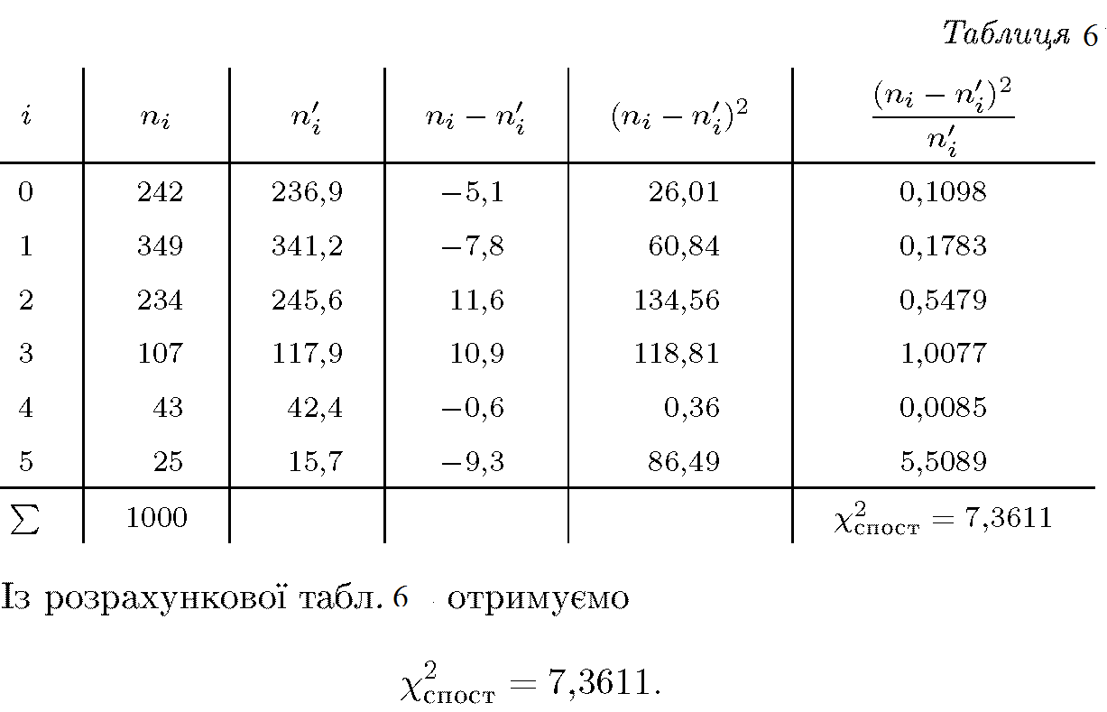




Slide 34
Дякую за увагу!

